Slide 2
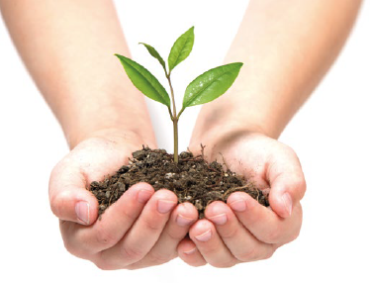
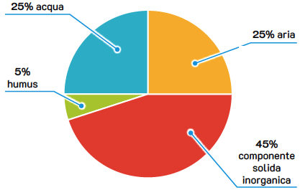
Il suolo
Il suolo o terreno è la parte più superficiale della litosfera, sulla quale si svolge gran parte dell’esistenza degli esseri viventi.
Non è ovunque presente e il suo spessore varia da pochi centimetri ad alcuni metri.
Il suolo fornisce l’acqua e il nutrimento di cui le piante hanno bisogno per crescere e garantire la sopravvivenza di tutte le altre specie viventi.
Un suolo è formato da una frazione inorganica (ghiaia, sabbia grossolana, sabbia fine, limo, argilla), da aria, acqua e da una componente organica, l’humus, che si forma per la decomposizione di organismi (piante e animali) morti a opera di batteri, funghi e altri microrganismi.

Slide 3
La composizione del suolo
Un suolo maturo è caratterizzato da un insieme di strati, gli orizzonti, che nel loro insieme definiscono il cosiddetto profilo del suolo. L’aggettivo “maturo” indica che il suolo è il risultato di un lungo processo di formazione (pedogenesi) che gli ha permesso di acquisire le componenti utili agli organismi viventi.
Orizzonte O: è lo strato più superficiale, ricco di materia organica.
Orizzonte A: è costituito da minerali erosi dall’azione degli agenti atmosferici e da humus derivante dall’orizzonte O. Vi si svolge una notevole attività biologica e ha abbondanti radici di erbe, arbusti e altri vegetali. Talvolta vi si distingue un orizzonte E, caratterizzato da particelle più piccole di minerali.
Orizzonte B: è costituito principalmente da argilla e ossidi metallici che si infiltrano in profondità dagli strati superiori. Qui, l’attività biologica è limitata.
Orizzonte C: questo strato permette alle radici degli alberi più grandi di estendersi. L’attività biologica è minima.
Orizzonte R, la roccia madre: è composto dalla roccia originaria, non disgregata. L’attività biologica è assente.

Slide 4
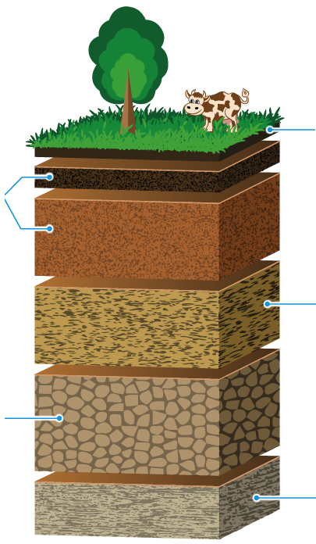
La composizione del suolo
Sono svariati fattori influenzano la formazione del suolo: clima, conformazione e posizione nello spazio, composizione della roccia madre, organismi viventi, tempo.
Orizzonte O
Orizzonte A
Orizzonte B
Orizzonte C
Orizzonte R

Slide 5
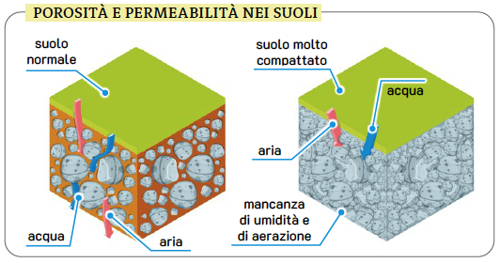
L’erosione del suolo
L’erosione è il processo mediante il quale le particelle di suolo e roccia vengono consumate e spostate altrove dalla gravità o da un agente di trasporto : vento, acqua o ghiaccio.
Varia in funzione dell’acqua che interagisce con il suolo, della tipologia di suolo, della presenza di
piante, della pendenza del terreno.
La porosità è la misura della quantità di pori, ovvero di spazi vuoti presenti tra le varie particelle che costituiscono il suolo; è il rapporto tra il volume degli spazi vuoti e il volume totale del suolo.
La permeabilità del suolo è la sua capacità a essere attraversato da acqua e aria.

Slide 6
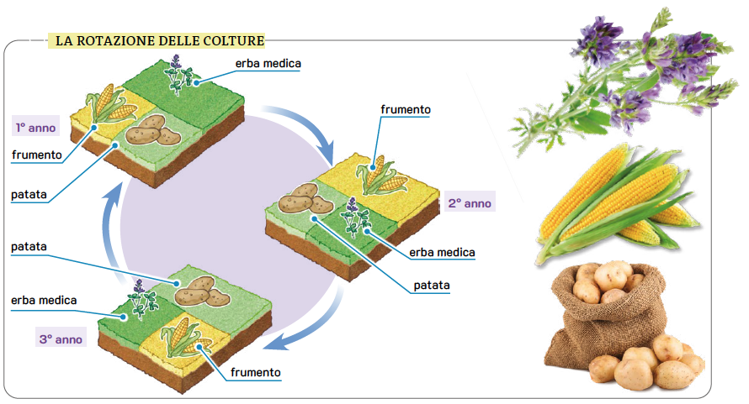
Un habitat ideale per i viventi
La fertilità è una caratteristica legata al contenuto di humus e di sali minerali di un suolo e indica la capacità di sostenere e favorire la crescita delle piante.
Si può modificare la composizione di un suolo, incrementandone la fertilità con concimi o fertilizzanti, stallatico, letame o ammendanti, oppure praticando la rotazione delle colture o il sovescio.
L’impiego del suolo in agricoltura deve basarsi su metodi di conservazione che proteggano almeno la frazione più esterna.
Alcuni metodi, come i terrazzamenti, l’aratura a contorno e la rotazione delle colture vengono utilizzati per ridurre l’erosione del suolo.

